Slide 1
特別班主任課

Slide 2
注意
此簡報旨在提供材料予教育心理學家/社工/輔導人員 作準備特別班主任課之用
請自行裁剪內容以符合學生當前需要
【此為隱藏投影片】

Slide 3
下一張投影片適用於簡單交代事件
【此為隱藏投影片】
由班主任在班房內按已準備的講稿向學生宣布消息

Slide 4
向學生宣布消息
學校已掌握以下宣讀的資料

Slide 5
【此為隱藏投影片】
向學生宣布 消息
注意事項
就事件起因，如有學生提出關注，老師應向學生解釋事件已交由警方調查，不適宜作出任何揣測

Slide 6
學生提問時間
就着今次事件，如同學有疑問，現在可以提出

Slide 7
學生提問時間 注意事項
【此為隱藏投影片】
讓學生發問，回答問題時應避免描述不必要或令人不安的細節
只給予已核實的基本資料及事實
盡量回答學生的問題。倘若不知道或不確定答案，可待肯定答案後，才告知他 們
不要要求學生講述其親歷事件的經過

Slide 8
注意
【此為隱藏投影片】
下一張投影片適用於解釋危機發生後常見的初期反應

Slide 9



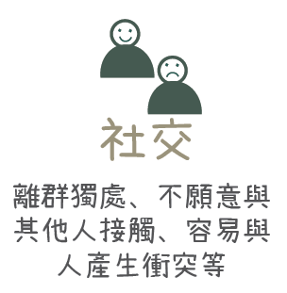

危機事件可能引致的反應
當知道這個突如其來的消息，同學可能會出現不同反應或想法。
又有些同學可能沒有特別的感覺。
以上種種都是很自然和正常的。

Slide 10
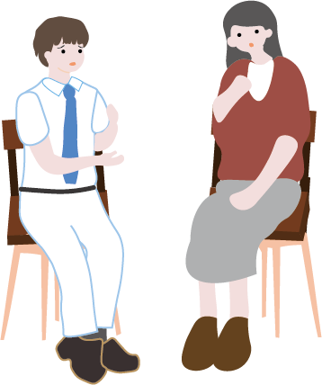
危機事件可能引致的反應
不同人可能對事件有不同的反應，同學們應尊重彼此的反應不同
這些常見的反應一般大約在數天至數星期內減退
同學如果有持續或加劇反應，必須尋求協助，例如聯絡學校的老師或社工

Slide 11
注意
【此為隱藏投影片】
下一張投影片適用於向學生解釋應對策略 及 求助資源
老師可告訴學生消防人員、醫護人員及社區的不同支援機構均會盡力協助受影響的人士，請同學放心

Slide 12

應對策略
照顧自己的身心需要
遇到情緒困擾或難題時，尋求信任的人(如朋友、老師、社工、家人等) 幫忙
避免散播謠言
如有疑問，可以向老師提問

Slide 13


應對策略
健康的生活習慣
保持充足的睡眠，維持有規律的作息
保持均衡的飲食
進行適量運動
參與有益身心的活動 (如畫畫、聽音樂、閱讀)
掌握資訊
掌握事件的基本資訊有助減少疑惑，但避免不斷重複討論或瀏覽相關的新聞或網頁資訊，以免影響情緒
其他
容許自己有一段時間感到困擾

Slide 14

應對策略
尋求社交支援
學校:
我信任的老師: ______________
社工: (請附上學校社工姓名及社工室位置)
朋友: ______________
家中:
家人
親戚
其他: ______________
社區:
活動導師
其他: 教友
社區資源及求助熱線

Slide 15
求助短句
可能有時我們不知道如何表達…
「我最近經歷____________ (事)，
我覺得_________ (情緒／徵狀)，
我可唔可以同你傾下？」

Slide 16
注意
【此為隱藏投影片】
下一張投影片是協助學生表達感受的工具例子
另設Word文件檔方便編輯內容及列印
請老師提醒學生填寫姓名班別，以識別有需要支援的學生

Slide 17

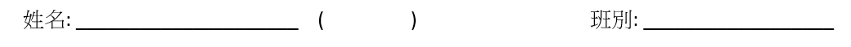
心意卡
你有什麼說話想與同學或其家人分享？你可以用文字或圖畫表達。如有機會，學校會將你的心意轉交給同學的家人。

Slide 18
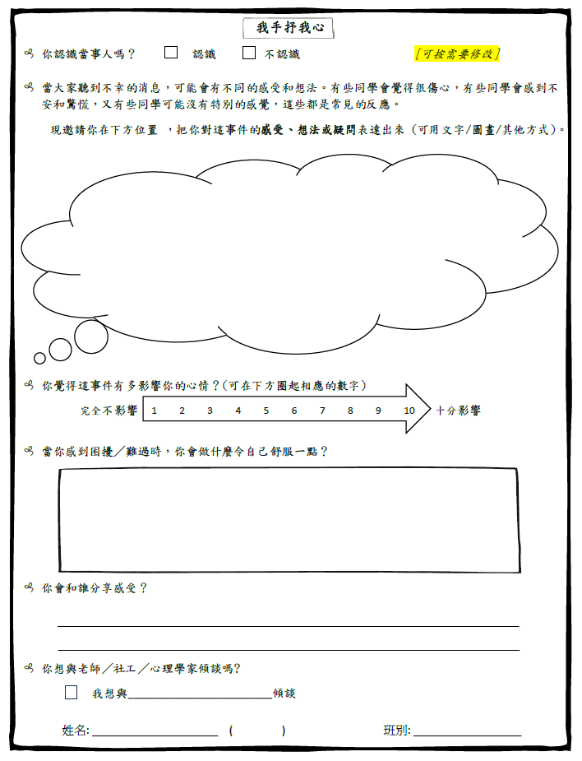
我手抒我心

